Slide 2
mesa 3 Experiências Nacionais da Tarifa Zero
15/06/2023
Auditório Freitas Nobre Câmara dos Deputados Brasília - DF
O contexto da Tarifa Zero nas cidades brasileiras
Daniel Santini Fundação Rosa Luxemburgo

Slide 3
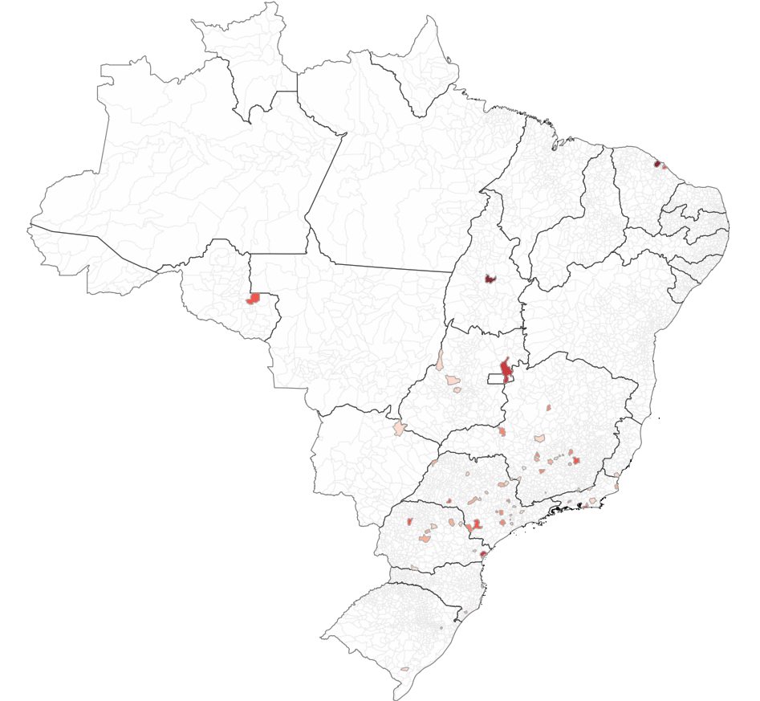
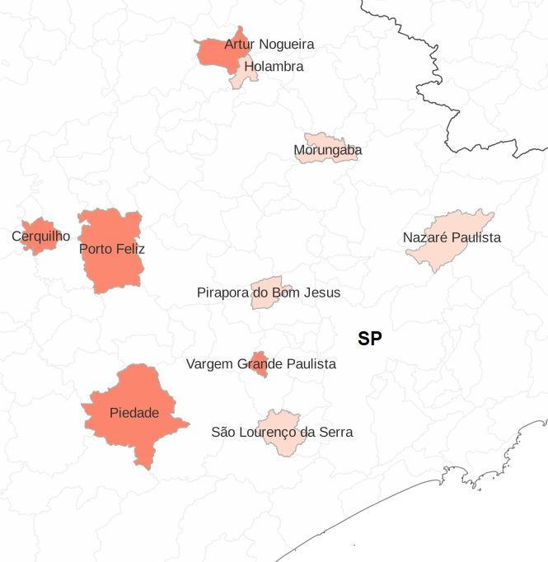
72 municípios com Tarifa Zero mais de 3,2 milhões de pessoas beneficiadas
Referências: Caucaia (CE) e Ibirité (MG) são as mais populosas, mas Maricá (RJ), com Tarifa Zero desde 2014, é a principal referência pelo volume. Em 2022, transportou 36.373.626 pessoas por meio de 38 linhas atendidas por 115 ônibus.
Capitais: Além de SP, mais cinco capitais anunciaram estudos de viabilidade: Cuiabá (MT), Fortaleza (CE), Palmas (TO) e Teresina (PI). Campo Grande, Curitiba e DF tem comissões.
Realidade consolidada
Cidade | UF | população | início
Caucaia | CE | 368.918 | 2021
Ibirité | MG | 184.030 | 2023
Maricá | RJ | 167.668 | 2014
Paranaguá | PR | 154.936 | 2022
Formosa | GO | 121.617 | 2021
Assis | SP | 105.768 | 2021
Itapeva | SP | 94.354 | 2021
Cacoal | RO | 86.416 | 2023
Cianorte | PR | 84.980 | 2023
Aquiraz | CE | 81.581 | 2018
Mariana | MG | 60.724 | 2022
São Paulo
Mapa de municípios com Tarifa Zero: https://www.google.com/maps/d/viewer?mid=1Yz0tdeejoc6xqqEl7z_QafV3ubh70lom&hl=en&usp=sharing

Slide 4
Tendência
Falência do modelo atual tem levado cada vez mais municípios a adotarem Tarifa Zero. Do ciclo vicioso do financiamento baseado na receita de catraca, que implica em aumentos constantes e na consequente redução constante do número de passageiros, passamos para o ciclo virtuoso da Tarifa Zero.
Evolução acelerada
Número de cidades mais que dobrou desde 2020
Ensaio sobre o incontornável - do ciclo vicioso da tarifa ao ciclo virtuoso da Tarifa Zero: https://ipmmu.com.br/josum/article/view/29

Slide 5
O ciclo vicioso da tarifa
Crise social: Queda do poder aquisitivo da população.
Uberização: Transportes por aplicativos canibalizam as redes, por vezes com concorrência desleal baseada em trabalho precarização, desregulamentação e falta de transparência e controle na política variável de tarifas.
Preço da passagem sobe
Quantidade de passageiros diminui
Conta não fecha
Frota é reduzida
Superlotação não é acaso: O modelo de remuneração de empresas por passageiro transportado agrava situação
Ônibus ficam superlotados

Slide 6
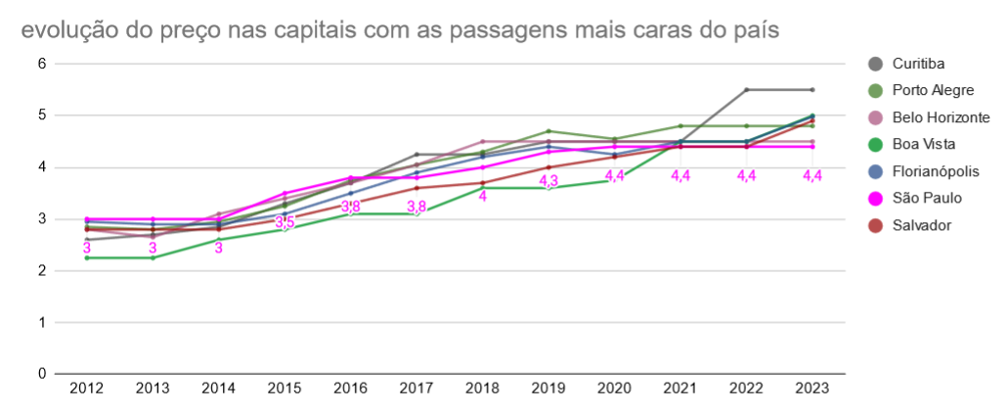
Resultado: passagens mais caras
 | 2012 | 2013 | 2014 | 2015 | 2016 | 2017 | 2018 | 2019 | 2020 | 2021 | 2022 | 2023
Curitiba | 2,6 | 2,7 | 2,85 | 3,3 | 3,7 | 4,25 | 4,25 | 4,5 | 4,5 | 4,5 | 5,5 | 5,5
Porto Alegre | 2,85 | 2,8 | 2,95 | 3,25 | 3,75 | 4,05 | 4,3 | 4,7 | 4,55 | 4,8 | 4,8 | 4,8
Belo Horizonte | 2,8 | 2,65 | 3,1 | 3,4 | 3,7 | 4,05 | 4,5 | 4,5 | 4,5 | 4,5 | 4,5 | 4,5
Boa Vista | 2,25 | 2,25 | 2,6 | 2,8 | 3,1 | 3,1 | 3,6 | 3,6 | 3,75 | 4,5 | 4,5 | 5,0
Florianópolis | 2,95 | 2,9 | 2,9 | 3,1 | 3,5 | 3,9 | 4,2 | 4,4 | 4,25 | 4,5 | 4,5 | 4,98
São Paulo | 3 | 3 | 3 | 3,5 | 3,8 | 3,8 | 4 | 4,3 | 4,4 | 4,4 | 4,4 | 4,4
Salvador | 2,8 | 2,8 | 2,8 | 3 | 3,3 | 3,6 | 3,7 | 4 | 4,2 | 4,4 | 4,4 | 4,9
Dados de janeiro de 2023 – levantamento realizado pelo autor

Slide 7
São Paulo perdeu 1 bilhão de 3 bilhões de viagens por ano de 2013 a 2023
Queda de 29,9% do número de passageiros transportados por ano em SP de 2013 a 2022.
No mesmo período, população da cidade aumentou 3,2% (de 11.821.876 para 12.200.180)
Antes da Covid, de 2013 a 2019, queda de 9,8%
de passageiros e aumento de 3,6% de população
FONTE: https://www.prefeitura.sp.gov.br/cidade/secretarias/mobilidade/institucional/sptrans/acesso_a_informacao/index.php?p=245234
Fonte: SPTrans https://www.prefeitura.sp.gov.br/cidade/secretarias/mobilidade/institucional/sptrans/acesso_a_informacao/index.php?p=245234 | dados de 2023 até abril

Slide 8
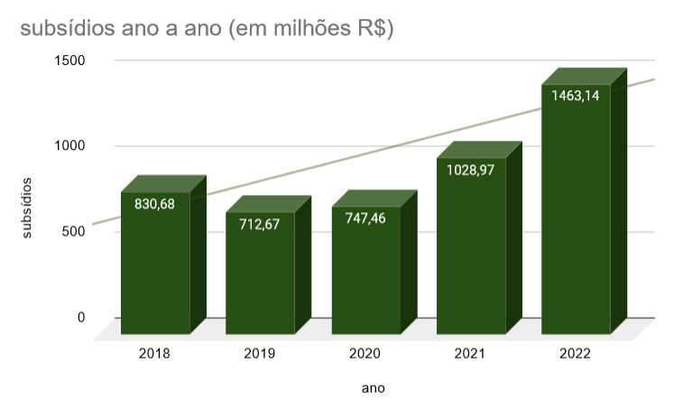
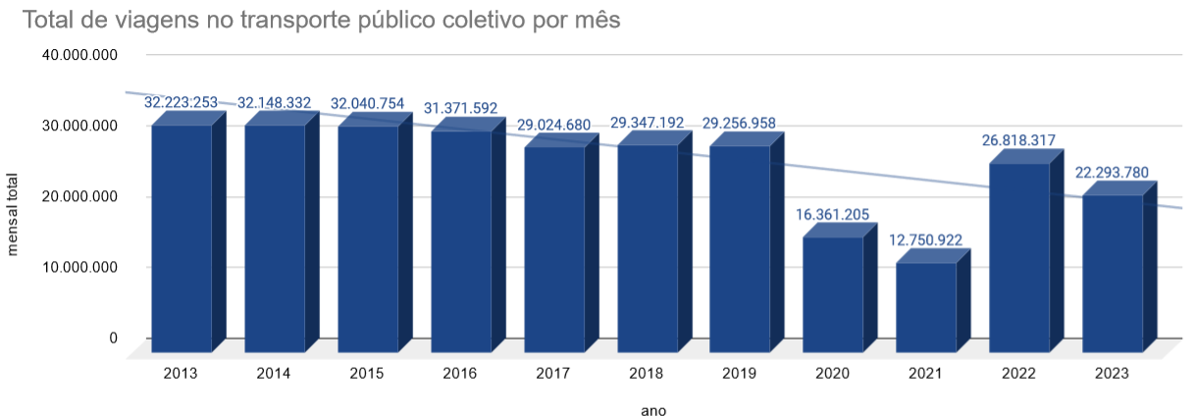
Em Brasília, menos passageiros, mesmo com subsídios maiores
Subsídios ano a ano com passe livre e manutenção do equilíbrio financeiro
Fonte: versão preliminar de estudo técnico
linha de tendência
FONTE: https://www.prefeitura.sp.gov.br/cidade/secretarias/mobilidade/institucional/sptrans/acesso_a_informacao/index.php?p=245214
Fonte: https://semob.df.gov.br/calculo-da-tarifa-tecnica-2/ | considerados apenas os dados de janeiro para 2023

Slide 9
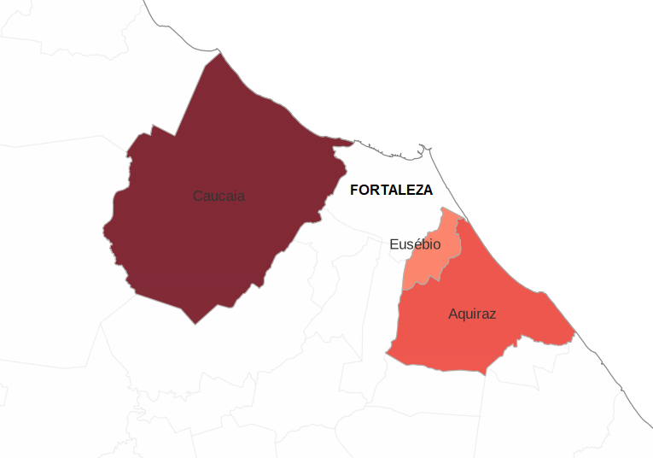
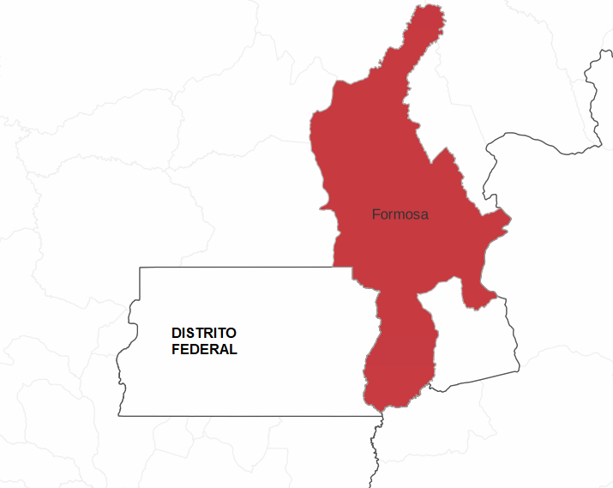
Pressão no entorno
Cidade | Estado | População | Início
Caucaia | CE | 368.918 | 2021
Aquiraz | CE | 81.581 | 2018
Eusébio | CE | 52.880 | 2011
Brasília
Fortaleza
Municípios com Tarifa Zero no Brasil: https://docs.google.com/spreadsheets/d/1FFgkyuQEeYYBgk5kWC1P9HKZzlECBS4H/edit#gid=647725414

Slide 10
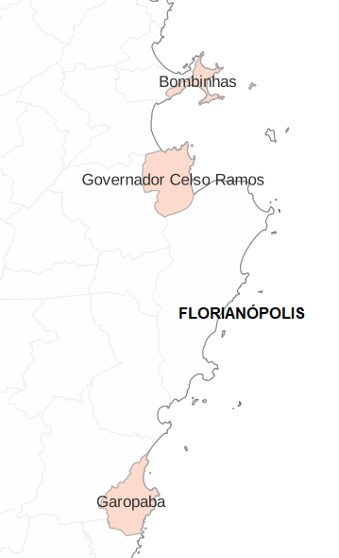
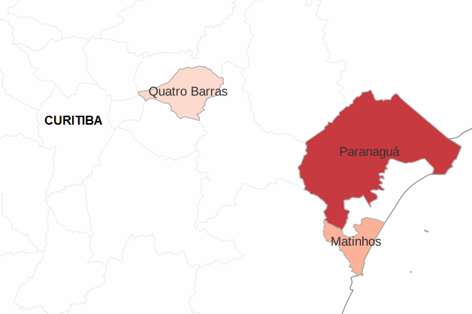
Tendência no Paraná e em Santa Catarina?
Florianópolis
Cidade | Estado | População | Início
Paranaguá | PR | 154.936 | 2022
Cianorte | PR | 84.980 | 2023
Matinhos | PR | 35.705 | 2022
Ivaiporã | PR | 32.035 | 2001
Ibaiti | PR | 31.854 | 2017
Pitanga | PR | 30.635 | 2012
Forquilhinha | SC | 27.621 | 2023
Quatro Barras | PR | 24.253 | 2022
Garopaba | SC | 24.070 | 2023
Bombinhas | SC | 20.889 | 2022
Wenceslau Braz | PR | 19.444 | 2008
Faxinal | PR | 17.379 | 2001
Clevelândia | PR | 16.344 | 2023
Gov Celso Ramos | SC | 14.739 | 2023
Curitiba
Municípios com Tarifa Zero no Brasil: https://docs.google.com/spreadsheets/d/1FFgkyuQEeYYBgk5kWC1P9HKZzlECBS4H/edit#gid=647725414

Slide 11
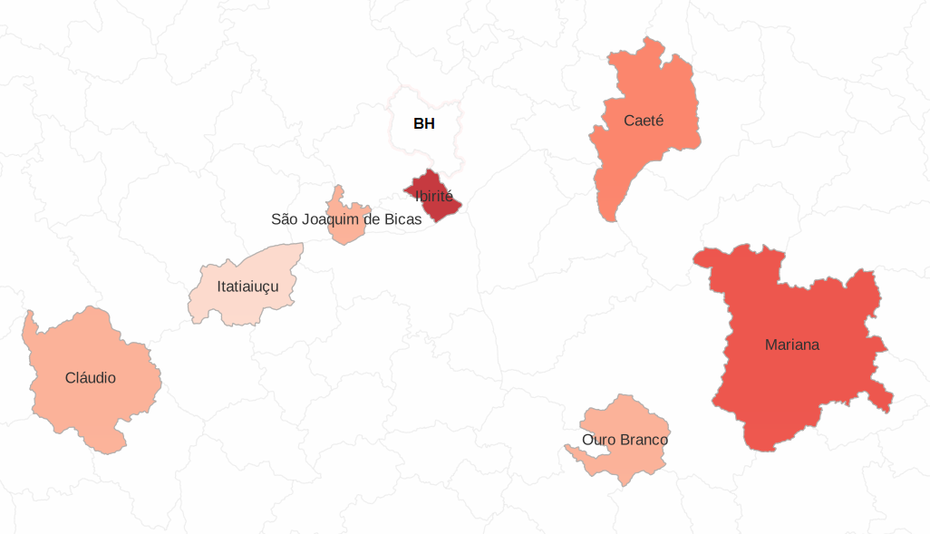
Minas Gerais, um polo regional
Cidade | Estado | População | Início
Ibirité | MG | 184.030 | 2023
Mariana | MG | 60.724 | 2022
Campo Belo | MG | 54.338 | 2019
Pirapora | MG | 53.368 | 2022
Lagoa da Prata | MG | 53.236 | 2021
Monte Carmelo | MG | 47.682 | 1994
São Lourenço | MG | 46.539 | 2022
Caeté | MG | 44.718 | 2021
Arcos | MG | 40.658 | 2022
Ouro Branco | MG | 40.220 | 2022
São Joaquim de Bicas | MG | 31.578 | 2021
Claudio | MG | 28.617 | 2021
Abaeté | MG | 23.263 | 1997
Muzambinho | MG | 20.594 | 2011
Itatiaiuçu | MG | 11.037 | 2015
Arceburgo | MG | 10.990 | 2019
São José da Barra | MG | 7.532 | 2018
Santana do Deserto | MG | 3.985 | 2021
Minas Gerais tem 18 municípios com Tarifa Zero universal e é hoje o segundo Estado com mais experiências identificadas, atrás apenas de São Paulo. Do total, 11 (61%) foram adotadas a partir de 2021. Mariana tornou-se referência regional. Existem estudos e intercâmbios locais.
Belo Horizonte
Municípios com Tarifa Zero no Brasil: https://docs.google.com/spreadsheets/d/1FFgkyuQEeYYBgk5kWC1P9HKZzlECBS4H/edit#gid=647725414

Slide 12
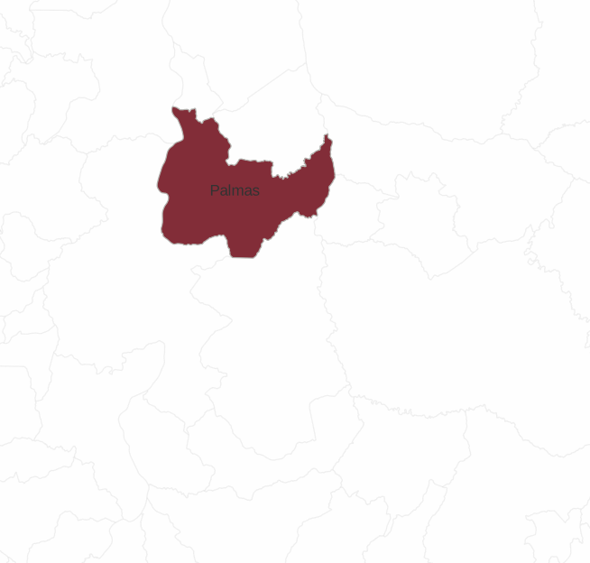
Palmas, a primeira capital com Passe Livre
Estatização: Prefeita Cinthia Ribeiro (PSDB) encerrou concessão e assumiu gestão. Transição foi problemática e, por problemas com sistema de bilhetagem, decidiu liberar as catracas.
Indefinição: Em 2 de fevereiro, anunciou Tarifa Zero até o dia 6. Depois, prorrogou até 2 de março. Primeira semana foi caótica, com dificuldades também na migração de motoristas da rede privada para a pública e diminuição do atendimento junto ao aumento de demanda.
Parcial: Hoje sistema funciona com Tarifa Zero somente nos fins de semana.
Palmas

Slide 13
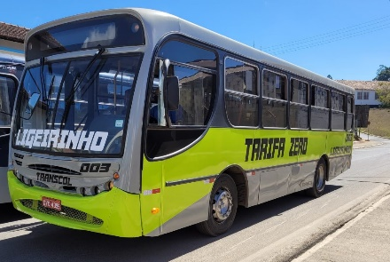
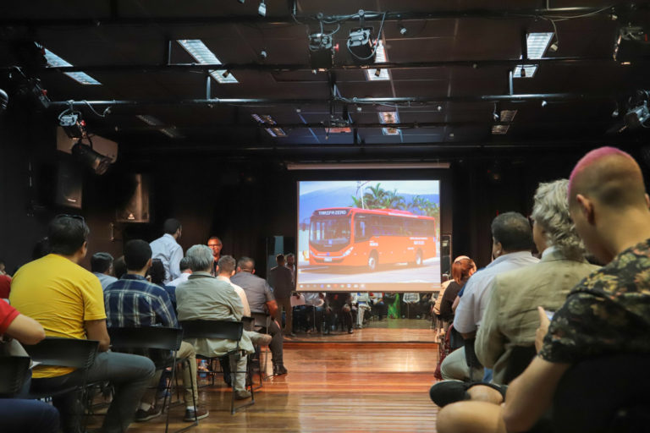
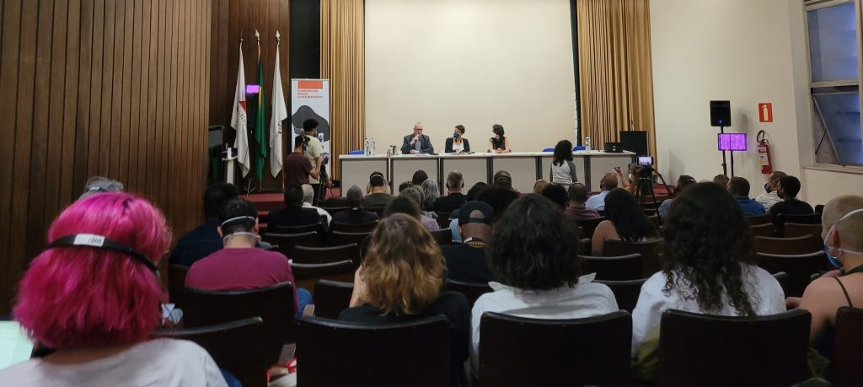
Seminários internacionais sobre Tarifa Zero mais de cinco anos de estudos e debates
Belo Horizonte e Caeté sediaram a segunda edição do encontro Transporte como direito e caminhos para a Tarifa Zero em 2022. Pesquisadores, movimentos sociais e gestores públicos têm debatido e desenvolvido políticas públicas de Tarifa Zero. Debate amadureceu e hoje existem referências concretas sobre o tema.
1
2
3
Terceiro seminário acontece em junho em Brasília: https://rosalux.org.br/terceiro-seminario-internacional-sobre-tarifa-zero-acontece-em-junho-em-brasilia/

Slide 14
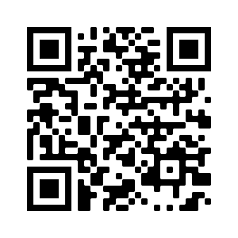
rosalux.org.br/cidade-livre
muito obrigado
Daniel Santini Fundação Rosa Luxemburgo
Mais referências: Livros e publicações com PDF aberto e download livre, podcasts e vídeos estão disponíveis no site da Fundação Rosa Luxemburgo

